Slide 1
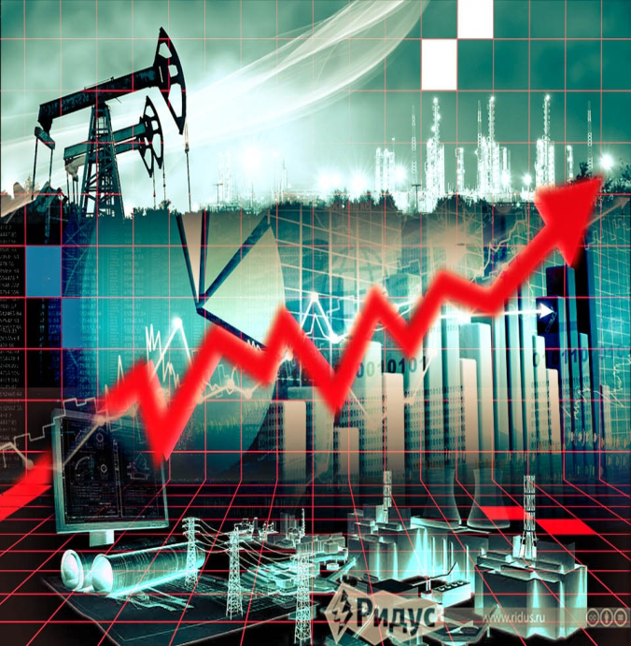
ГОУ “ТСВУ” Научно-практическая конференция обучающихся Доклад на тему: Прожиточный минимум в странах мира в 2018 году
Выполнил: суворовцы 9А,Б кл
Игонин Г,
Сокирка Д.
Руководитель Е.А. Гавриловчук

Slide 2
От чего зависит?
Прожиточный минимум
подразумевает минимальное количество
денежных средств, которое достаточно для того, чтобы человек мог нормально существовать и быть здоровым.
Размер показателя включает: стоимость самых необходимых продуктов для жизнеобеспечения, промышленных товаров и услуг, которые обеспечивают потребности гражданина на самом примитивном уровне.

Slide 3
Величина прожиточного минимума?

Slide 4
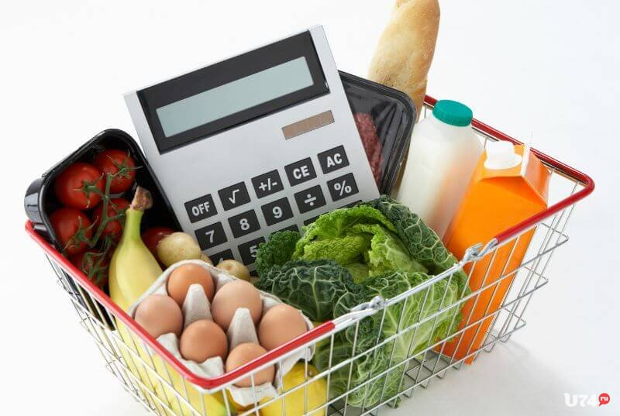
Величина прожиточного минимума включает два параметра:
1. физиологический, составляющий до 90% от общего значения, включающих в себя только жизненно важные, обеспечивающие существование: продукты, предметы одежды и домашнего быта, лекарства;
2. социальный — обеспечение
человека получать доступ к
нематериальным ценностям в мин.
размере ; составляет 10-15% от общего объема.

Slide 5
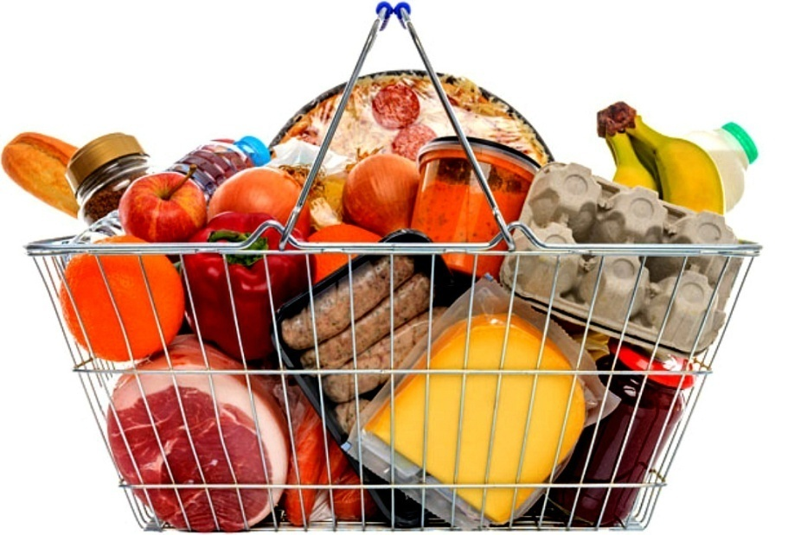
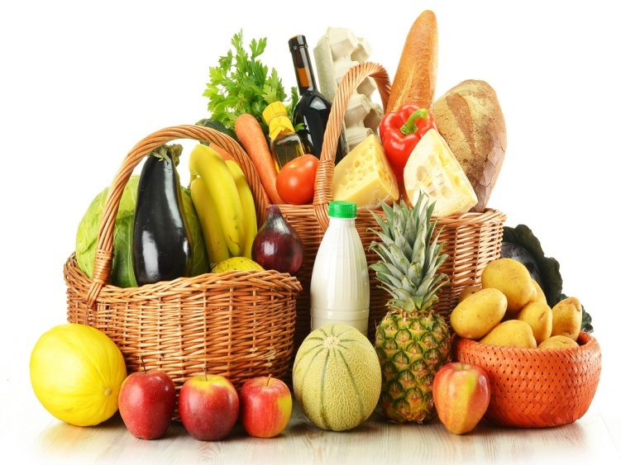
Самой объективной и эффективной является нормативная методика.
Установление величины прожиточного минимума в денежном выражении, называется потребительской корзиной.

Slide 6
Минимальная сумма денег, необходимая для проживания в разных странах, разнится.
Ее размер зависит от общего состояния экономики и национальной валюты, уровня цен и инфляции.

Slide 7
Европа
1 место в рейтинге стран занимает Люксембург — крупнейший мировой банковский центр.
Заработная плата в этой стране высокая, только минимальная составляет в месяц
более 2100 долларов.

Slide 8
№ п/п | государство | Размер ПМ | валюта
1 | Люксембург | 2000 | EUR
2 | Франция | 1254 | EUR
3 | Германия | 1240 | EUR
4 | Финляндия | 1170 | EUR
5 | Великобритания | 1087 | EUR
6 | Нидерланды | 1080 | EUR
7 | Бельгия | 1030 | EUR
8 | Австрия | 1010 | EUR
9 | Италия | 855 | EUR
10 | Испания | 645 | EUR

Slide 9
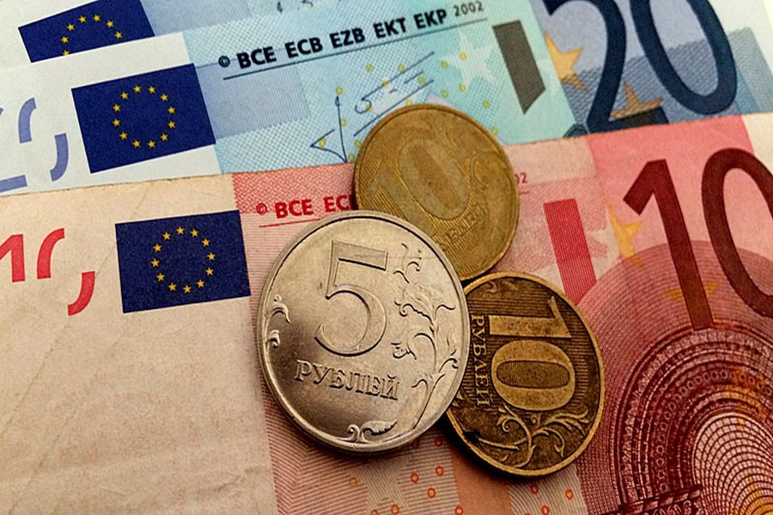
Германия
Стабильная экономическая ситуация позволяет Германии держать уровень минимума на высоком уровне

Slide 10
Финляндия, Норвегия, Швеция
Финляндия и Норвегия предоставляет своим гражданам возможность получать хорошие доходы, но уровень цен на услуги и непродовольственные товары достаточно высоки.
Прожиточный минимум в Швеции составляет 50% от МРОТ, но низкий уровень безработицы и высокий уровень зарплат позволяют ему находится стабильно на этой отметке.

Slide 11
Великобритания
Страна с консервативной экономической политикой и мощной социальной поддержкой населения — недельное пособие для безработного составляет 125 евро.
В конце 2017г. более 200тысяч рабочих получили повышение заработной платы на 3,6%, что в 2018 году приведет к неизбежному повышению прожиточного минимума

Slide 12
Испания, Греция, Польша
В Испании достаточно 645 евро, чтобы прожить месяц в приличных условиях. Очень выручает теплый климат, который позволяет экономить на одежде и расходах на отопление.
Греция переживает сложный период, связанный с дефицитом бюджета, высоким уровнем безработицы, поэтому прожиточный уровень снизился до 360 евро.
Польша не может похвастать высокими показателями — 120 евро в месяц.

Slide 13
азия
Промышленно и экономически развитые страны Азии могут позволить осуществить расчет прожиточного уровня на достойном уровне

Slide 14
Прожиточный минимум
Япония ≈ 900 $;
Гонконг = 500 $;
Катар основывается
на потребительской корзине,
равной 300 $.

Slide 15
Израиль
Не смотря на постоянную военную напряженность и нехватку рабочих мест, поддерживает уровень финансового минимума, он для разных категорий составляет, в пересчете с шекелей на евро:
- 400 евро в расчете на 1 взр. человека;
- 700 евро для семейной пары без детей;
около 900 евро для семьи,
имеющей одного ребенка.

Slide 16
Одной из стран с низким прожиточным минимумом является Индия: меньшее 11 евро в месяц.

Slide 17
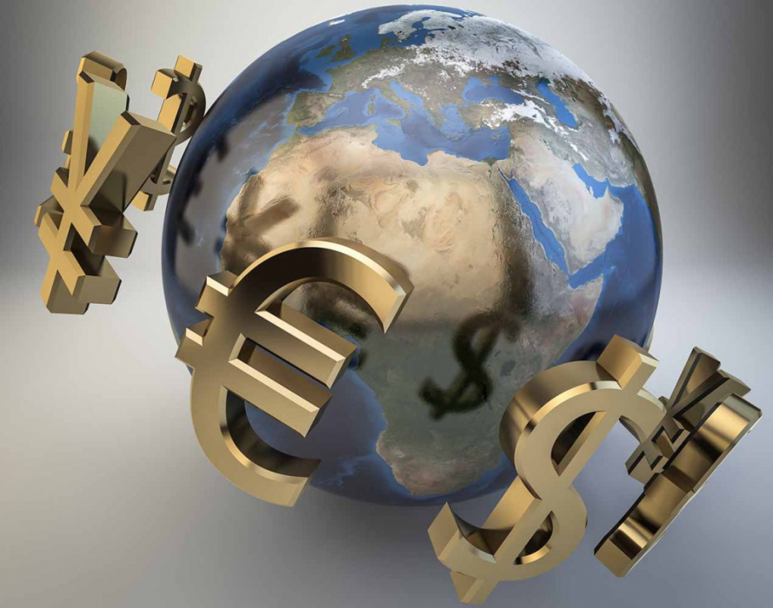
США, Канада, Австралия

Slide 18
В США показатель размера минимума соотносится с заработной платой — самой маленькой, установленной на законодательном уровне.
В 2018 году - 15 тысяч 80 долларов в год при 5-дневном восьмичасовом режиме работы.
В Австралии размер минимальной зарплаты отличается от прожиточного минимума на 50 долларов в большую сторону, находится в соотношении 650:600.
Мин. размер труда, в разных провинциях Канады будет различаться.
Средняя оплата труда составляет 11 долларов в час

Slide 19
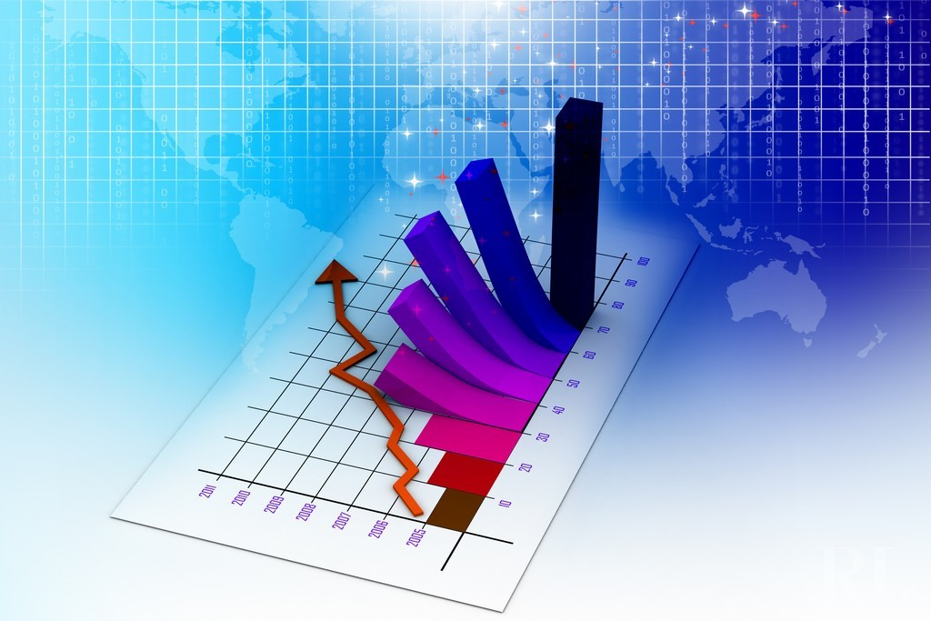
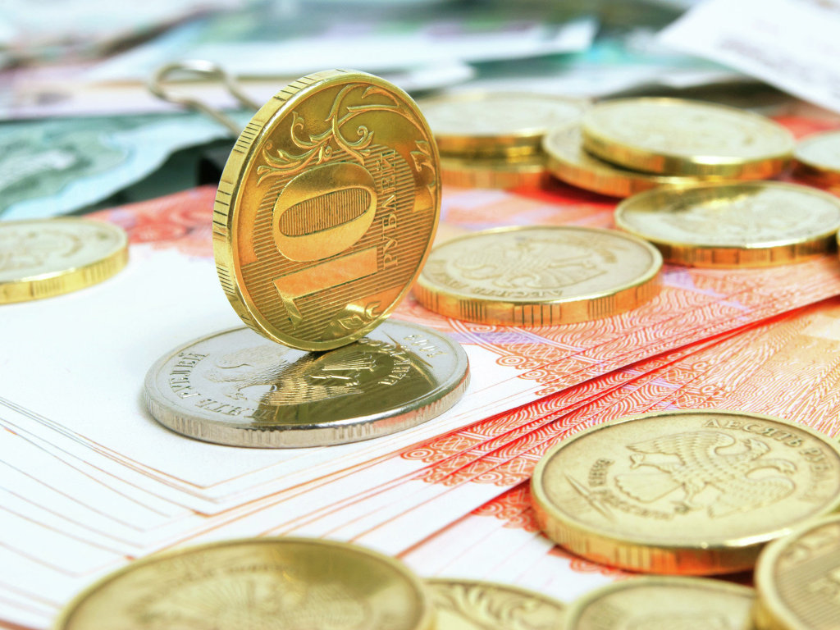
Страны бывшего СССР

Slide 20
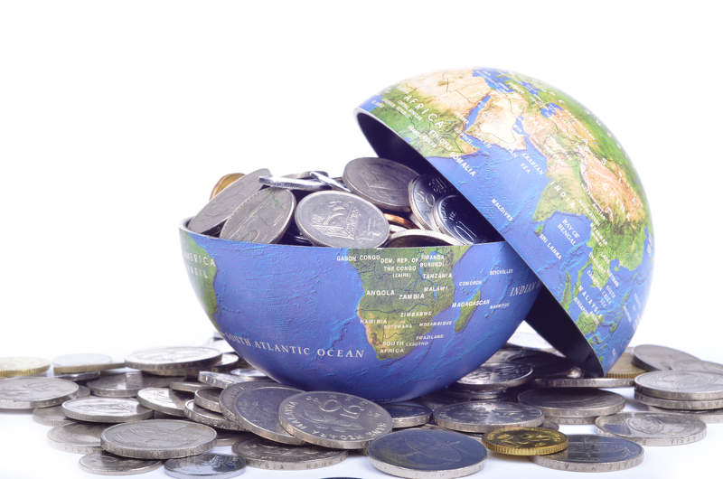
Страны бывшего СССР, обладающие сырьевыми запасами, такими как нефть, способны обеспечить увеличение жизненно важного минимума, к ним относится, например, Азербайджан.

Slide 21
Казахстан, Молдавия, Кыргызстан, Грузия, Армения, Украина
Страны переживают кризисные моменты, связанные с низкими экономическими показателями, безработицей, высокой инфляцией
Прожиточный минимум в республике Молдова в 2018 году - всего 89 евро, а в Казахстане - 70 евро - 72,2.
В Украине с 2000 по 2018 уровень жизни подорожал более чем в 5 раз. А минимум самый низких в списке бывших союзных республик — 55 долларов.

Slide 22
Страны с самым
маленьким
прожиточным минимумом
Очень много стран мира находятся на низком экономическом уровне, средняя заработная плата в которых составляет не более 5$.
К ним относятся большинство государств африканского континента: Замбия, Намибия, Нигер; государства, расположенные на островах восточной Азии: Камбоджа, Лаос, Мьянма, Бангладеш.

Slide 23
Вывод:
Показатель минимума финансовых средств, необходимых для существования человека, величина не стабильная.
В интересах граждан любых социальных категорий, чтобы его уровень увеличивался, так как это приводит к увеличению личных доходов.
Для того, чтобы происходило значительное повышение, нужен рост экономики, стабильная политическая ситуация, обеспечение рабочими местами трудоспособной части населения, наполняемость бюджета налогами.

Slide 24
Источник:
https://posobieguru.ru/prozhitochnyj-minimum/v-stranah-mira/

Slide 25
СПАСИБО ЗА ВНИМАНИЕ

